Slide 1
ВЗАИМОДЕЙСТВИЕ
ЗАРЯЖЕННЫХ ЧАСТИЦ
С ВЕЩЕСТВОМ

Slide 2

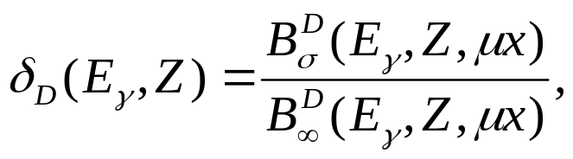
ДОПУСТИМЫЕ ПЛОТНОСТИ ПОТОКОВ ИОНИЗИРУЮЩИХ ИЗЛУЧЕНИЙ
3.1. Факторы накопления гомогенных сред
Пример 3.1. Рассчитать, во сколько раз увеличится экспозиционная доза за счет рассеянного излучения при прохождении γ-излучения от точечного изотропного источника с энергией 1 МэВ, если источник расположен в слое воды и вне его. Толщина водного экрана составляет 28,3 см.
Решение.
По табл. П. 12 определяем для воды μ = 0,0706 см^{–1} (при E_{γ} = 1 МэВ) находим μ·х = 0,0706·28,3 = 1,99 ~ 2.
При расположении источника и детектора внутри воды определяем по табл. П. 7 = 3,62. – фактор накопления излучения бесконечным слоем среды.
При расчете защиты в условиях барьерной геометрии удобно пользоваться поправочными коэффициентами, представляющими отношение дозового фактора накопления в барьерной геометрии к дозовому фактору накопления в бесконечной среде для точечного изотропного источника, т.е.
(6.1)

Slide 3
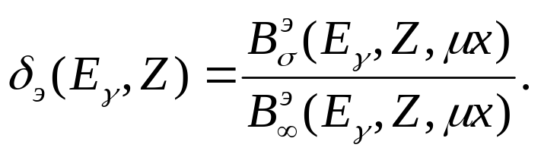

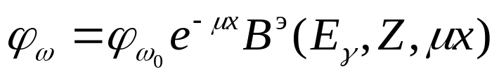
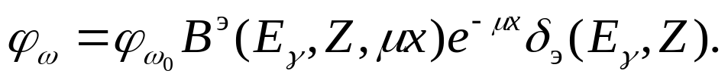

ДОПУСТИМЫЕ ПЛОТНОСТИ ПОТОКОВ ИОНИЗИРУЮЩИХ ИЗЛУЧЕНИЙ
или отношение энергетического фактора накопления в барьерной геометрии к энергетическому фактору накопления в бесконечной среде для плоского мононаправленного источника, т.е.
(6.2)
где – энергетический фактор накопления, учитывающий вклад рассеянного излучения.
Тогда уравнение (6.2) принимает вид:
(6.3)
при учете фактора накопления и поправочного коэффициента для барьерной геометрии будет выражаться следующим уравнением:
(6.4)
Значения дозового фактора накопления в бесконечной среде ……………. дозового фактора накопления для барьерной геометрии, ………………………………………………поправочного коэффициента для точечного изотропного источника приведены в приложении (см. табл. П.7, П.9-П.11).

Slide 4


ДОПУСТИМЫЕ ПЛОТНОСТИ ПОТОКОВ ИОНИЗИРУЮЩИХ ИЗЛУЧЕНИЙ
При расположении источника по одну сторону водного экрана, а детектора – по другую находим по табл. П.9 δ_{D} = 0,830. Тогда ……………………………….. (значение можно найти также по табл. П.10).
Итак, в бесконечной среде в слое воды толщиной 28,3 см за счет рассеянного излучения экспозиционная доза увеличится в 3,62 раза, а при барьерной геометрии – в 3,005 раза.

Slide 5
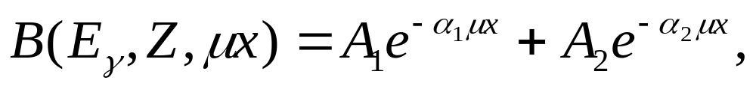
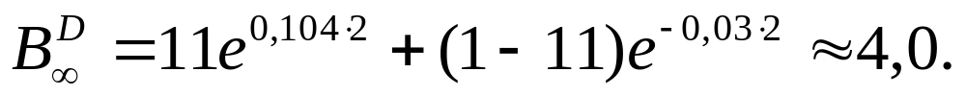
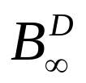
ДОПУСТИМЫЕ ПЛОТНОСТИ ПОТОКОВ ИОНИЗИРУЮЩИХ ИЗЛУЧЕНИЙ
Пример 6.2. Решить первую часть предыдущей задачи, используя уравнение (6.5):
(6.5)
где α₁, α₂, A₂ = (1 – A₁) – численные коэффициенты, не зависящие от μ·x. Они зависят от Е_{γ} и Z.
Решение.
Для расчетов можно представить фактор накопления в виде суммы двух экспоненциальных членов в виде уравнения (6.5).
По табл. П.11 для воды (μ·х = 2) при E_{γ} = 1 МэВ определяем А₁ = 11,0; α₁ = –0,104; α₂ = 0,030. Подставим найденные значения в уравнение (6.5):
Для получен результат, отличающийся от предыдущего приблизительно на 25 %. т.е. в пределах допустимой погрешности.

Slide 6
7. МЕТОДЫ РАСЧЕТА
ЗАЩИТЫ ОТ
ГАММА-ИЗЛУЧЕНИЙ
П.1
П.3
П.23

Slide 7




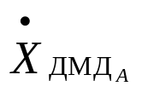
ДОПУСТИМЫЕ ПЛОТНОСТИ ПОТОКОВ ИОНИЗИРУЮЩИХ ИЗЛУЧЕНИЙ
7.1. Расчет защиты по кратности ослабления экспозиционной дозы, мощности экспозиционной дозы и по заданной активности.
Пример 7.1. Мощность экспозиционной дозы, измеренная дозиметром от точечного изотропного источника γ-излучения ⁶⁰Со (Г_{γ} = 1,25 МэВ) на рабочем месте равна = 77,2 мкР/с. Предельно допустимая экспозиционная доза = 4,63 мкР/с.
Определить толщину свинцовой защиты х_{Pb}, если продолжительность работы с источником для лиц категории облучения А составляет t = 6 ч.
Решение
При расчете защиты от γ-излучения применяют универсальные табл. П.1-П.4, вычисленные на основании теории ослабления в веществе широкого пучка γ-излучения от точечного источника.
Обозначим:
k – кратность ослабления γ-излучения, которая представляет собой отношение измеренной или рассчитанной экспозиционной дозы X (мощности экспозиционной дозы ) без защиты к предельно допустимой экспозиционной дозе ( ) в той же точке за защитным экраном толщиной х; k определяют по уравнению:

Slide 8
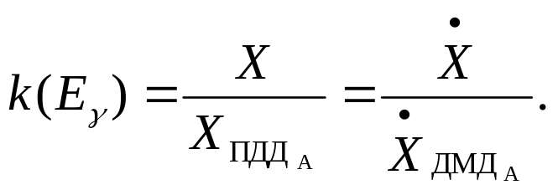
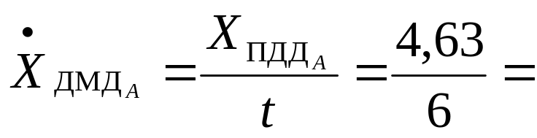
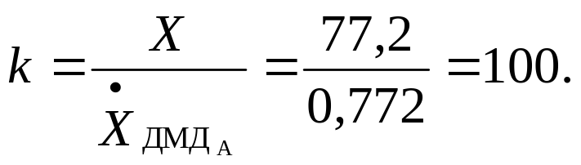
ДОПУСТИМЫЕ ПЛОТНОСТИ ПОТОКОВ ИОНИЗИРУЮЩИХ ИЗЛУЧЕНИЙ
(7.1)
При определении по универсальным табл. П.1-П.4 необходимой толщины защиты данного материала х, см, необходимо знать энергию γ-излучения E_{γ}, МэВ, и кратность ослабления k.
Решение.
Вo внесистемных единицах
Допустимая мощность экспозиционной дозы:
0,772 мкР/с.
Необходимая кратность ослабления:
Из табл. П.1, зная E_{γ} =1,25 МэВ и k = 100, определяем толщину х_{Pb}=8,45 см свинца.

Slide 9
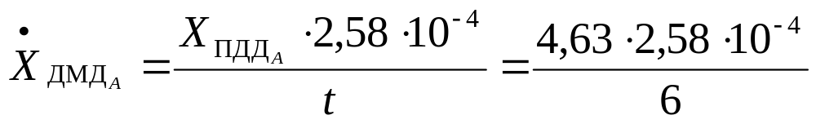
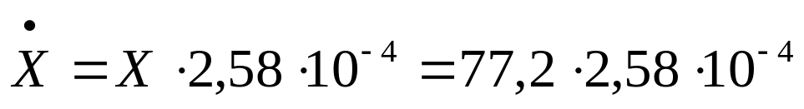
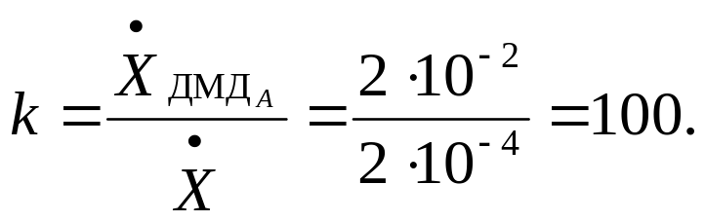
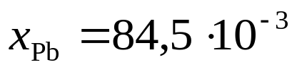
ДОПУСТИМЫЕ ПЛОТНОСТИ ПОТОКОВ ИОНИЗИРУЮЩИХ ИЗЛУЧЕНИЙ
В единицах СИ
1 P = 2,58·10^{–4} Кл/кг, тогда:
= 2·10^{–4} мкКл/(кг·с)
и
= 2·10^{–2} мкКл/(кг·с);
м.

Slide 10
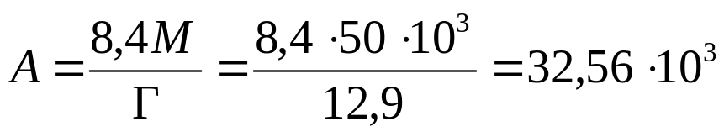
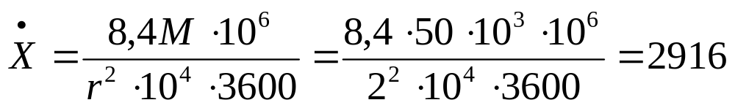
ДОПУСТИМЫЕ ПЛОТНОСТИ ПОТОКОВ ИОНИЗИРУЮЩИХ ИЗЛУЧЕНИЙ
Пример 7.2. Имеется гамма-установка терапевтическая, содержащая точечный изотропный источник ⁶⁰Со (Г = 12,9 Р·см²/(ч·мКи)), гамма эквивалент которого М = 50 г-экв Ra (E_{γ} = 1,25 МэВ). При подготовке установки к работе источник выводится в рабочее положение по незащищенному шлангу.
Рассчитать необходимую толщину бетонной стенки х_{б}, отделяющей пульт управления оператора от установки, если r = 2 м. Защита должна обеспечить предельно допустимые уровни облучения для персонала при 6-часовом рабочем дне. При проектировании учесть двухратный запас n = 2.
Pешение
Во внесистемных единицах
1 г-экв Ra = 8,4 Ки.
Определим активность источника по уравнению:
= 32,56 Ки.
Определим мощность экспозиционной дозы от незащищенного источника на расстоянии 2 м:
мкР/с.

Slide 11
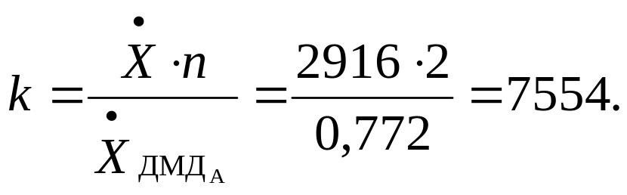

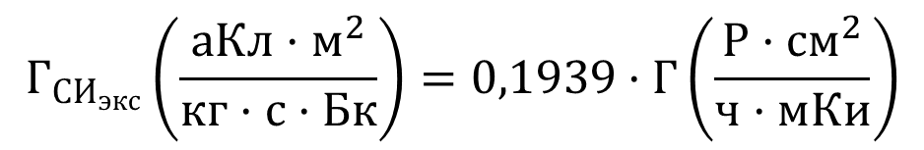
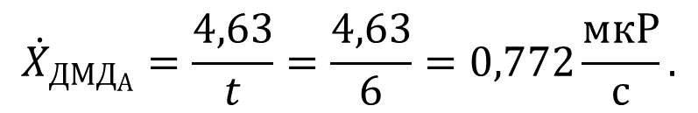
ДОПУСТИМЫЕ ПЛОТНОСТИ ПОТОКОВ ИОНИЗИРУЮЩИХ ИЗЛУЧЕНИЙ
Допустимая экспозиционная мощность дозы при 6 ч работы составляет:
$${\dot{X}}_{{ДМД}_{А}}=\frac{4,63}{t}=\frac{4,63}{6}=0,772\frac{мкР}{с}.$$
Определим кратность ослабления с учетом двукратного запаса n = 2:
Толщину бетонной защиты определяем по табл. П.3. При k = 7554 и E_{γ} = 1,25 МэВ x_{б} = 93,5 см.
В единицах СИ
Выразим все необходимые величины в единицах СИ.
1 Ки = 3,7·10¹⁰ Бк (справочные данные).
А = 32,56·10³ мКи = 32,56 Ки = 32,56·3,7·10¹⁰ Бк = 120,47·10¹⁰ Бк.
Определим для ⁶⁰Со по уравнению:
$$Г_{{СИ}_{экс}}\left(\frac{аКл·м^{2}}{кг·с·Бк}\right)=0,1939·Г\left(\frac{Р·{см}^{2}}{ч·мКи}\right)$$

Slide 12
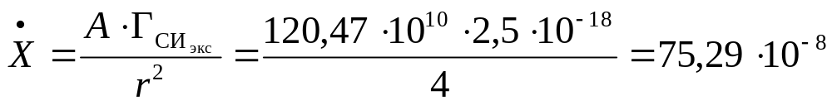
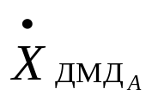

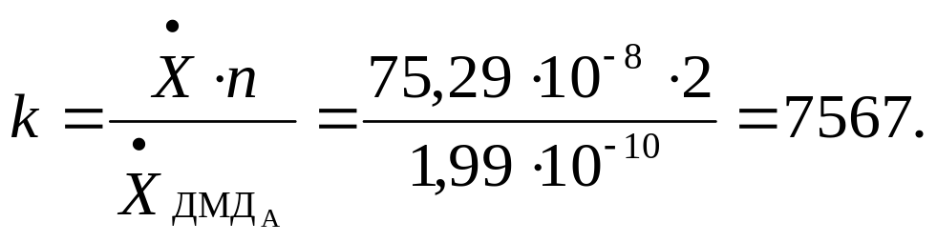
ДОПУСТИМЫЕ ПЛОТНОСТИ ПОТОКОВ ИОНИЗИРУЮЩИХ ИЗЛУЧЕНИЙ
Определим мощность экспозиционной дозы по уравнению:
Кл/(кг·с).
Допустимая экспозиционная мощность дозы = 0,772 мкР/с за t = 6 ч.
Пересчитаем из мкР/с в мкКл/кг·с.
1 мкР/с = 2,58·10⁻⁴ мкКл/кг·с (справочные данные)
= 0,772 мкР/с·2,58·10⁻⁴ = 1,99·10⁻⁴ мкКл/(кг·с)·10⁻⁶ = 1,99·10⁻¹⁰ Кл/(кг·с).
Отсюда:
По табл. П.3. При k = 7567 и E_{γ} = 1,25 МэВ, х_{б} = 93,5·10^{–2} м.

Slide 13
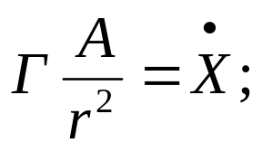
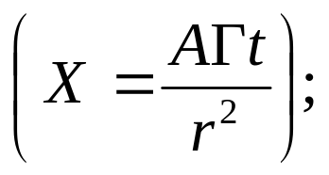

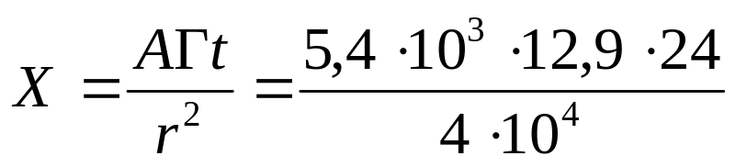
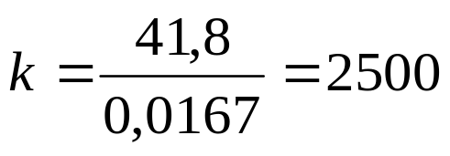
ДОПУСТИМЫЕ ПЛОТНОСТИ ПОТОКОВ ИОНИЗИРУЮЩИХ ИЗЛУЧЕНИЙ
Пример 7.3. Точечный изотропный источник ⁶⁰Со транспортируется в течение 2 сут. Активность источника А = 5,4 Ки.
Определить толщину свинцового контейнера, учитывая, что расстояние от экспедитора до источника r = 2 м.
Pешение
Во внесистемных единицах
Определим экспозиционную дозу за t = 1 сут по уравнению (7.2):
(7.2)
Расчет проводим за t = 24 ч в связи с тем, что экспедитор находится при грузе круглые сутки, хотя время облучения в данном случае более суток, но предельно допустимая экспозиционная доза дается за сутки и составляет ……………. …..Р)
= 41,8 Р.
Кратность ослабления .
По табл. П.1 определяем толщину зашиты х_{Pb} = 137 мм.

Slide 14
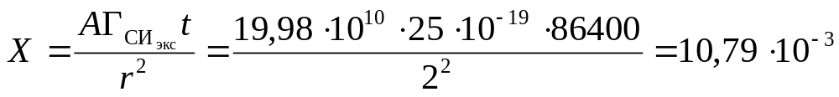

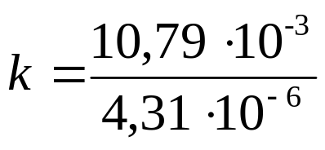
ДОПУСТИМЫЕ ПЛОТНОСТИ ПОТОКОВ ИОНИЗИРУЮЩИХ ИЗЛУЧЕНИЙ
В единицах CИ
Определим экспозиционную дозу за t = 1 сут.
Выразим все необходимые для расчета величины в единицах СИ: А = 5,4 Ки = 5,4·3,7·10¹⁰ = 19,98·10¹⁰ Бк; t = 24 ч = 24·3600 = 86 400 с. Для ⁶⁰Со (см. задачу 7.2).
Кл/кг.
Предельно допустимая экспозиционная доза за 1 сут составит:
= 0,0167·2,58·10^{–4} = 4,31·10^{–6} Кл/кг.
Кратность ослабления:
= 2500.
По табл. П 1 при k = 2500 и E_{γ} = 1,25 МэВ, x_{Pb} = 137·10^{–3} м.

Slide 15
ДОПУСТИМЫЕ ПЛОТНОСТИ ПОТОКОВ ИОНИЗИРУЮЩИХ ИЗЛУЧЕНИЙ
Пример 7.4. Свинцовая защита (толщина х =1,5 см) рассчитана для работы с точечным изотропным источником ¹³⁷Cs (E_{γ} = 0,7 МэВ) в течение t' =0,5 ч с соблюдением предельно допустимой дозы. Какую толщину свинцовой защиты следует добавить, чтобы обеспечить работу в течение t" =10 ч?
Pешение.
Дополнительная кратность ослабления составит:
k = t"/t' = 10/0,5 = 20,
что соответствует дополнительной толщине свинцовой защиты:
Δх_{Рb} = 3,25 cм (cм. табл. П. 1). Тогда полная толщина свинцовой защиты составит:
х_{Pb} = х + Δх_{Рb} = 1,5 + 3,25 = 4,75 см.

Slide 16
ДОПУСТИМЫЕ ПЛОТНОСТИ ПОТОКОВ ИОНИЗИРУЮЩИХ ИЗЛУЧЕНИЙ
Пример 7.5. Оператору при работе со смесью радиоактивных продуктов деления с эффективной энергией E_{эф} = 1,5 МэВ пришлось изменить расстояние с r' = 5 до r" = 1 м.
Какой толщины должен быть свинцовый экран, если при работе на расстоянии 5 м соблюдалась предельно допустимая экспозиционная доза. Предусмотреть двукратный запас n = 2. Источник считать точечным изотропным.
Решение.
Определим кратность ослабления из соотношения:
k = х'/х" = r'²/r"² = 5²/1² = 25.
С учетом двукратного запаса k' = k·2 = 25·2 = 50.
Толщина свинцового экрана равна х_{Рb} = 8,2 см (см. табл. П.1).

Slide 17
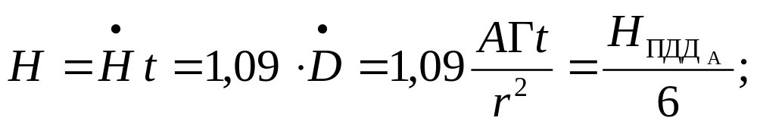
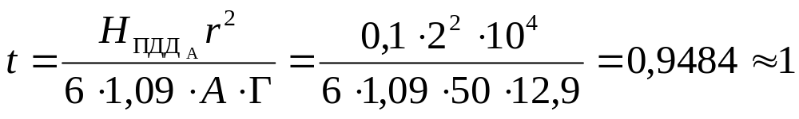


ДОПУСТИМЫЕ ПЛОТНОСТИ ПОТОКОВ ИОНИЗИРУЮЩИХ ИЗЛУЧЕНИЙ
Пример 7.6. Для градуировки дозиметра применяется точечный изотропный радионуклид ⁶⁰Со активностью A = 50 мКи. Определить время работы t при 6-дневной рабочей неделе без защиты, чтобы обеспечить предельно допустимую эквивалентную дозу для персонала категории А. Расстояние от источника до оператора r = 2 м. Ослаблением и рассеянием γ-излучения в воздухе пренебречь.
Решение.
Во внесистемных единицах
Определим время работы с учетом уравнения:
(7.3)
ч.
В единицах СИ
Выразим все необходимые для расчетов величины в единицах СИ:
Гр·м²/(с·Бк) (см. табл. П. 23); Зв.

Slide 18
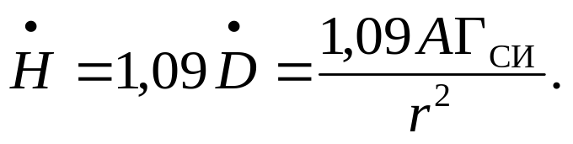
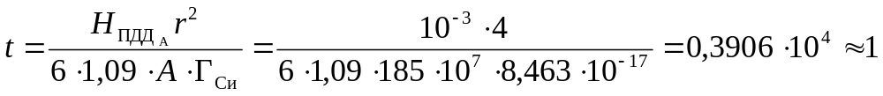
ДОПУСТИМЫЕ ПЛОТНОСТИ ПОТОКОВ ИОНИЗИРУЮЩИХ ИЗЛУЧЕНИЙ
Определим время работы из уравнения:
(7.4)
ч.

Slide 19
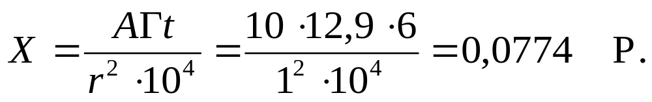


ДОПУСТИМЫЕ ПЛОТНОСТИ ПОТОКОВ ИОНИЗИРУЮЩИХ ИЗЛУЧЕНИЙ
Пример 7.7. Спроектировать защиту из свинца от γ-излучения точечного изотропного источника ⁶⁰Со с активностью А = 10 мКи. Расстояние до рабочего места r = 1 м. Время работы t = 6 ч в день.
Решение.
Во внесистемных единицах
Экспозиционная доза от источника без защиты равна:
$X_{{ПДД}_{А}}$
Предельно допустимая экспозиционная доза равна = 0,0167 Р.
Расчетная кратность ослабления составляет:
= 0,0774/0,0167 ~ 5.
Отсюда толщина свинцовой защиты равна x_{Рb} = 3,4 см (cм. табл. П.1).
В единицах СИ
1 мКи = 3,7·10¹⁰ мБк (справочные данные).
Выразим данные значения в единицах СИ:
А =10 мКи = 10·3,7·10¹⁰ мБк = 3,7·10¹¹ мБк = 3,7·10⁸ Бк.

Slide 20

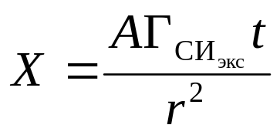
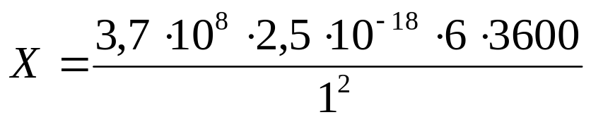


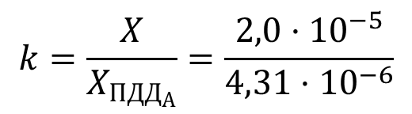
ДОПУСТИМЫЕ ПЛОТНОСТИ ПОТОКОВ ИОНИЗИРУЮЩИХ ИЗЛУЧЕНИЙ
2,5·10^{–18} Кл·м²/(кг·с·Бк) (см. пример 7.2).
Определим экспозиционную дозу по уравнению:
(7.5)
= 2,0·10^{–5} Кл/кг.
Предельно допустимая экспозиционная доза равна:
= 4,31·10^{–6} Кл/кг (см. пример 7.3).
Кратность ослабления:
$$k=\frac{X}{X_{{ПДД}_{А}}}=\frac{{2,0·10}^{−5}}{{4,31·10}^{−6}}$$
= 4,7 ~ 5;
х_{Pb} = 3,4 см.
При определении мощности экспозиционной дозы , мкР/с, в зависимости от гамма-эквивалента М, мг-экв Ra, и трех значений расстояния r, м, можно использовать правило: например, при r = 0,5 м мощность экспозиционной дозы , выраженная в единицах мкР/с, будет численно равна гамма-эквиваленту М, выраженному в мг-экв Ra, т.е.

Slide 21
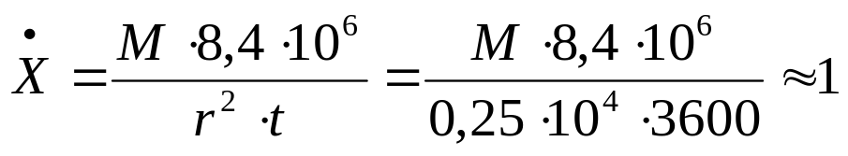
ДОПУСТИМЫЕ ПЛОТНОСТИ ПОТОКОВ ИОНИЗИРУЮЩИХ ИЗЛУЧЕНИЙ
r, м | М, мг-экв Rа | , мкР/с
0,5 | 1 | 1
5 | 10 | 10
1 | 2 | 2
Действительно, при r = 0,5 м:
мкР/с и т.п.

Slide 22
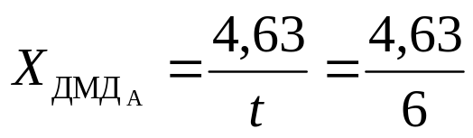
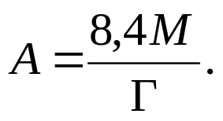
ДОПУСТИМЫЕ ПЛОТНОСТИ ПОТОКОВ ИОНИЗИРУЮЩИХ ИЗЛУЧЕНИЙ
Пример 7.8. Определить толщину защиты свинцового экрана при работе с точечным изотропным источником ¹³⁷Cs (E_{γ} = 0,7 МэВ), гамма-эквивалент которого равен 50 мг-экв Ra, в течение 6 ч на расстоянии 0,5 м.
Решение
Во внесистемных единицах
В данном случае мощность экспозиционной дозы численно равна гамма-эквиваленту, мг-экв Ra, т.е. = 50 мкР/с. Предельно допустимая мощность экспозиционной дозы составляет:
= 0,772 мкР/с.
Для ослабления мощности экспозиционной дозы в k = 50/0,772 = 64 раз необходимо иметь свинцовую защиту толщиной х_{Pb} = 4,3 см при E_{γ} = 0,7 МэВ (см. табл. П.1).
В единицах СИ
Определим активность источника в мКи и Бк по уравнению:
(7.6)

Slide 23
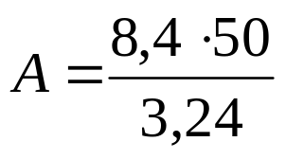
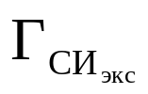
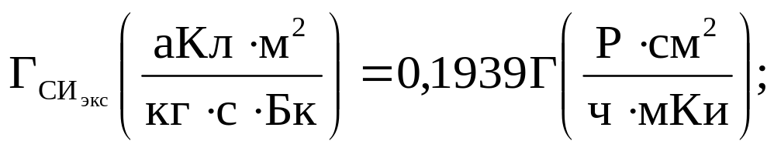

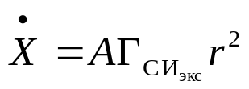
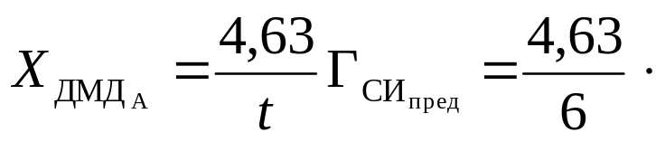
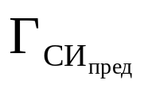
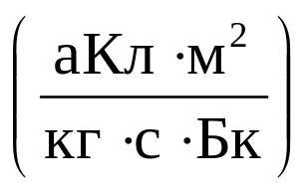
ДОПУСТИМЫЕ ПЛОТНОСТИ ПОТОКОВ ИОНИЗИРУЮЩИХ ИЗЛУЧЕНИЙ
Для ¹³⁷Cs Г = 3,24 Р·см²/(ч·мКи);
= 129,6 мКи; А = 129,6·3,7·10⁷ = 479,6·10⁷ Бк.
Определим для ¹³⁷Сs по уравнению:
(7.7)
= 0,1939·3,24 = 0,628 аКл·м²/(кг·с·Бк) = 0,628·10^{–18} Кл·м²/(кг·с·Бк).
Определим мощность экспозиционной дозы по уравнению (7.8):
= 479,6·10⁷·0,628·10^{–18}·0,5² = 1204,75·10^{–11} Кл/(кг·с).
Предельно допустимая мощность экспозиционной дозы определяют по уравнению:
(7.8)
= 2,58·10^{–10} – справочная величина (использова-лась в примере 7.2).

Slide 24
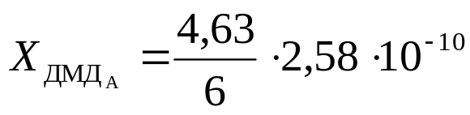
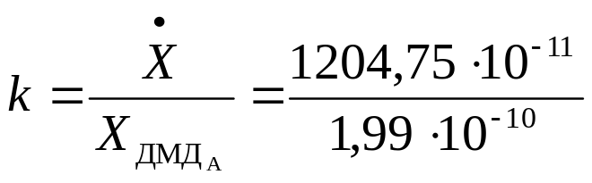
ДОПУСТИМЫЕ ПЛОТНОСТИ ПОТОКОВ ИОНИЗИРУЮЩИХ ИЗЛУЧЕНИЙ
Тогда:
= 1,99·10^{–10} Кл/(кг·с).
Кратность ослабления:
= 61;
х_{Pb} = 4,3 см.

Slide 25
ДОПУСТИМЫЕ ПЛОТНОСТИ ПОТОКОВ ИОНИЗИРУЮЩИХ ИЗЛУЧЕНИЙ
7.2. Расчет защиты по слоям ослабления.
Пример 7.9. Рассчитать толщину свинцового экрана, если необходимо снизить интенсивность γ-излучения в 1,25·10⁶ раз. Слой половинного ослабления для свинца Δ_{1/2} = 1,3 см.
Решение
Слой половинного ослабления Δ_{1/2} для моноэнергетического γ-излучения и источника со сложным спектром в широком пучке γ-излучения зависит от толщины защиты (с увеличенном толщины защиты для моноэнергетического излучения уменьшается, для сложного спектра вначале увеличивается, а затем уменьшается), пропорциональной кратности ослабления. Поэтому в практических расчетах (при отсутствии универсальных таблиц) для быстроты определения примерной толщины защиты можно использовать приближенное значение слоя половинного ослабления γ-излучения в геометрии широкого пучка. Так, для ⁶⁰Со и других γ-излучателей значения Δ_{1/2} будут равны: для свинца 1,3 см, для железа 2,4 см, для бетона 6,4 см. При известной кратности ослабления k, полученной любым из приведенных способов, можно определить число слоев половинного ослабления n и, следовательно, толщину защиты.

Slide 26
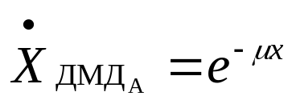

ДОПУСТИМЫЕ ПЛОТНОСТИ ПОТОКОВ ИОНИЗИРУЮЩИХ ИЗЛУЧЕНИЙ
Зависимость между k и n можно выразить следующим образом.
Пусть . Тогда = 2^{n} или в общем виде k = 2^{n}.
Приближенная зависимость между кратностью ослабления k и числом слоев половинного ослабления n приведена в табл. П 15.
Решение задачи
Число слоев половинного ослабления, соответствующее кратности ослабления k = 1,25·10⁶, будет равно n = 7+20 = 27. Толщина свинцового экрана при Δ_{1/2} = 1,3 см и n = 27 равна х_{Pb} = Δ_{1/2}·n = 1,3·27 = 35,1 см.

Slide 27



ДОПУСТИМЫЕ ПЛОТНОСТИ ПОТОКОВ ИОНИЗИРУЮЩИХ ИЗЛУЧЕНИЙ
Пример 7.10. Рассчитать толщину водной защиты х_{H2O} шахты промежуточного хранения уpaновых ТВЭЛов, имеющих активность А = 10⁷ Ки, если глубина шахты r = 8 м, время работы t = 6 ч. Слой половинного ослабления воды в геометрии широкого пучка для данной энергии γ-излучения равен Δ_{1/2} = 10 см, Г = 8,4 Р·см²/(ч·мКи).
Решение
Вo внесистемных единицах
Экспозиционная доза, создаваемая урановыми ТВЭЛами над водой, составляет:
= 7,9·10⁵ Р.
Определим кратность ослабления:
= 4,7·10⁷ ~ 5,0·10⁷.
Число слоев половинного ослабления равно и n = 255; следовательно, толщина водной защиты будет = n·Δ_{1/2} = 25,5·10 = 255 см.

Slide 28







ДОПУСТИМЫЕ ПЛОТНОСТИ ПОТОКОВ ИОНИЗИРУЮЩИХ ИЗЛУЧЕНИЙ
В единицах СИ
Выразим все необходимые величины в единицах СИ:
А = 10⁷ Ки = 10⁷·3,7·10¹⁰ = 3,7·10¹⁷ Бк, определим по уравнению:
= 0,1939·8,4 =1,63
=
=
1,63·10^{–18}
.
Определим экспозиционную дозу по уравнению:
= 203,5 Кл/кг.
Предельно допустимая экспозиционная доза равна:
= 4,31·10^{–6} (см. пример 7.3).
Кратность ослабления:
= 4,72·10⁴ ~ 50·10⁵;
n = 25,5;
= 25,5·10 = 255 см.

Slide 29






ДОПУСТИМЫЕ ПЛОТНОСТИ ПОТОКОВ ИОНИЗИРУЮЩИХ ИЗЛУЧЕНИЙ
Пример 7.11. Определить толщину защиты из свинцового стекла, необходимую, чтобы уменьшить мощность поглощенной дозы = 6,6 Рад/ч до допустимого значения для персонала категории А при 30 часовой рабочей неделе. Слой половинного ослабления свинцового стекла Δ_{1/2} = 2,1 см.
Решение
Во внесистемных единицах
Определим допустимую мощность дозы:
= 3,33·10^{–3} Бэр/ч.
Мощность эквивалентной дозы определяется по мощности поглощенной дозы в воздухе по уравнению:
,
(7.9)
= 7,19 Бэр/ч.
Определим кратность ослабления излучения защитой:
= 2,16·10⁻³.

Slide 30




ДОПУСТИМЫЕ ПЛОТНОСТИ ПОТОКОВ ИОНИЗИРУЮЩИХ ИЗЛУЧЕНИЙ
Отсюда n = 20.
Тогда х_{стекла} = Δ_{1/2}·n = 2,1·20 = 42 см.
В единицах СИ
Выразим все необходимые для расчета величины в единицах СИ:
t = 30 ч = 30·3600 = 1,08·105 с;
= 9,26·10^{–7} Бэр/с = 9,26·10^{–7}·10^{–2} = 9,26·10^{–9} Зв/с.
= 6,6 рад/ч =
= 18,34·10^{–6} Гр/с;
= 1,09D = 1,09·18,34·10^{–6} = 2,0·10^{–5} Зв/с.
Кратность ослабления излучений защитой:
= 2,16·10³; n = 20;
х_{стекла} = Δ_{1/2}·n = 2,1·10^{–2}·20 = 0,42 м.

Slide 31
ДОПУСТИМЫЕ ПЛОТНОСТИ ПОТОКОВ ИОНИЗИРУЮЩИХ ИЗЛУЧЕНИЙ
Пример 7.12. Рассчитать толщину защиты водного экрана в бесконечной геометрии, ослабляющую γ-излучение с энергией 3 МэВ точечного изотропного источника в 4000 раз.
Решение
Если учесть изменение слоя ослабления с изменением толщины защиты, то можно с большей точностью рассчитать толщину защиты. При k ≤ 10³ можно использовать величины слоев ослабления Δ_{1/10}, Δ_{1/100}, Δ_{1/1000}. При k > 10³ значение Δ_{1/10} практически не изменяется с толщиной защиты, поэтому его можно принять постоянным и равным Δ_{1/10}^{ас} –асимптотическому значению.
Используя значения Δ_{1/10}, Δ_{1/100}, Δ_{1/1000}, Δ_{1/10}^{ас} при
k = l·10^{m}
(7.10)
где l – коэффициент, принимающий значения 1 ≤ l ≤ 10, m – целое положительное число, можно определить толщину защиты с высокой точностью по уравнениям:
при m = 0 х = Δ_{1/10}ξ;
(7.11)
при m = 1 х = Δ_{1/10} + Δ_{1/10}ξ;
(7.12)
при m = 2 х = Δ_{1/100} + (Δ_{1/100} – Δ_{1/10})ξ;
(7.13)
при m ≥ 3 х = Δ_{1/1000} + Δ_{1/10}^{ас} (m – 3) + Δ_{1/10}^{ас}ξ.
(7.14)

Slide 32

ДОПУСТИМЫЕ ПЛОТНОСТИ ПОТОКОВ ИОНИЗИРУЮЩИХ ИЗЛУЧЕНИЙ
где ξ – коэффициент, связывающий слой Δ_{1/10} со слоем Δ_{1/l}, ослабляющим излучение в l раз; Δ_{1/l} = Δ_{1/10}ξ, значения ξ = ln 1/2,3 приведены в табл. П.16. Значения Δ_{1/10}, Δ_{1/100}, Δ_{1/1000}, Δ_{1/10}^{ас} для различных материалов для проведения расчетов защиты представлены в табл. П.17 для плоских моноэнергетических изотропных источников фотонов при измерении дозы в барьерной геометрии, в табл. П.18 для точечных моноэнергетических изотропных источников при измерении дозы в бесконечной геометрии.
По уравнению (7.14) и табл. П.16, П.18 для k = 4·10³ определим:
x = Δ_{1/1000} + Δ_{1/10}^{ас}(m – 3) + Δ_{1/10}^{ас}ξ = 223 + 63,8(3 – 3) + 63,8·0,602 = 263,4 см.
Значение толщины водного экрана определим по универсальной табл. П.4 = 264 см.

Slide 33
ДОПУСТИМЫЕ ПЛОТНОСТИ ПОТОКОВ ИОНИЗИРУЮЩИХ ИЗЛУЧЕНИЙ
7.3. Расчет защиты методом конкурирующих линий от немоноэнергетического источника.
Пример 7.13. Определить толщину свинцовой защиты x_{Pb} от γ-излучения смеси продуктов деления облученного ²³⁵U массой m = 2 кг. Удельная мощность реактора 3 Вт/г. Время кампании Т = 200 сут. Время выдержки t_{I} = 45 сут и t_{II} = 90 сут.
Расстояние от источника до рабочего места 2,5 м, время работы 6 ч в день. Считать источник точечным. Самопоглощением и рассеянием в источнике пренебречь.
Решение
Метод конкурирующих линий позволяет перейти от расчета защиты от немоноэнергетических источников к расчету защиты моноэнергетических источников с использованием универсальных таблиц (см. табл. П.1-П.4). При этом необходимо выделить энергетические интервалы с определенным значением энергии и соответствующим процентным содержанием.
Последовательность расчета этого метода состоит из следующих этапов:

Slide 34
ДОПУСТИМЫЕ ПЛОТНОСТИ ПОТОКОВ ИОНИЗИРУЮЩИХ ИЗЛУЧЕНИЙ
1. Из условия задачи определяют необходимую кратность ослабления k излучения источника защитой.
2. Рассчитывают парциальную кратность ослабления γ-излучения i-ой энергетической группы по известному составу р_{i} γ-излучения:
k_{i} = k·р_{i}.
(7.15)
3. По найденным кратностям ослабления k₁, k₂, k₃ .... известным энергиям γ-излучения Е_{γ1}, Е_{γ2}, Е_{γ2} ... и с использованием универсальных табл. П.1-П.4 определяем необходимую толщину защиты х₁, х₂, х₃ ... .
Наибольшая толщина защиты будет соответствовать главной линии спектра, которую обозначим через х_{г}. Линия спектра, соответствующая следующей по величине толщине защиты, называется конкурирующей линией спектра. Обозначим эту толщину защиты х_{к}, разность – δ = х_{г} – х_{к}.
При 0 < δ < Δ_{1/2} искомая толщина защиты равна:
х = х_{г} + (Δ_{1/2} – δ) = х_{к} + Δ_{1/2},
(7.16а)
при δ > Δ_{1/2} искомая толщина защиты равна:
х = х_{г},
(7.16б)

Slide 35


ДОПУСТИМЫЕ ПЛОТНОСТИ ПОТОКОВ ИОНИЗИРУЮЩИХ ИЗЛУЧЕНИЙ
при δ = 0 искомая толщина защиты равна:
х = х_{г} + Δ_{1/2},
(7.16в)
где Δ_{1/2} – наибольшее значение из слоев половинного ослабления для главной и конкурирующей линии (определяется по табл. П.1-П.4) для толщины зашиты х_{г} и х_{к} соответственно.
Главная линия сложного спектра может зависеть не только от энергии и процентного состава γ-излучения, но и от кратности ослабления (толщины защиты). Могут быть случаи, когда по мере увеличения толщины защиты главная и конкурирующая линии меняются местами или могут даже уступить место третьей линии, которая раньше не была первостепенной.
Решение задачи
По времени кампании Т = 200 сут и времени выдержки t_{I} = 43 сут и t_{II} = 90 сут в табл. П.19 находим удельный гамма-эквивалент при удельной мощности реактора 1 Вт/г; М₁ = 49,64 г-экв Ra/кг и М₂ = 28,62 г-экв Ra/кг. Находим полный гамма-эквивалент М₁/ = М₁·N·m = 49,64·3·2 = 297,7 г-экв Ra, М₂/ = М₂·N·m = 28,62·3·2 = 171,7 г-экв Ra. Определим мощность экспозиционной дозы:
= М₁/ ·8,4 /r² =
= 40,01·10³ мР/ч.
[1,011·10^{–6} Кл/(кг·ч)].

Slide 36




ДОПУСТИМЫЕ ПЛОТНОСТИ ПОТОКОВ ИОНИЗИРУЮЩИХ ИЗЛУЧЕНИЙ
= 23,02·10³ мР/ч [38,6·10^{–4} Кл/(кг·ч)].
Допустимая мощность экспозиционной дозы для 6 часового рабочего дня составит:
= 2,8 мР/ч.
Определим кратность ослабления:
k_{I} = 40,01·10³/2,8 = 14,3·10³;
k_{II} = 23,02·10³/2,8 = 8,1·10³.
Определим состав γ-излучения р_{i} % (рис. 7.1), в зависимости от времени выдержки и энергии.
Найдем кратность ослабления для каждой составляющей спектра ……= k_{I}p_{i}, = k_{II}p_{i}. Затем по табл. П.4, применяя двойную линейную интерполяцию определим х. Из табл. 7.1 следует, что определяющей толщиной защиты как при t_{I} = 45 сут, так и при t_{II} = 90 сут является четвертая группа, а толщина защиты пятой группы соответствует конкурирующей линии спектра.

Slide 37

ДОПУСТИМЫЕ ПЛОТНОСТИ ПОТОКОВ ИОНИЗИРУЮЩИХ ИЗЛУЧЕНИЙ
Рис. 7.1. Зависимость состава γ-излучения от времени выдержки

Slide 38
ДОПУСТИМЫЕ ПЛОТНОСТИ ПОТОКОВ ИОНИЗИРУЮЩИХ ИЗЛУЧЕНИЙ
Таблица 7.1. Состав γ-излучения в зависимости от времени выдержки и энергии
Группа i | Е_{i}, МэВ | t_{I} = 45 сут |  |  | t_{II} = 90 сут
 |  | p_{i} | k_{l} | х_{i}, см | p_{i} | k_{l} | х_{i}, см
1 | 0,17 | 0,07 | 980 | 1,25 | 0,050 | 405 | 1,02
2 | 0,50 | 0,15 | 2100 | 3,13 | 0,097 | 785 | 4,24
3 | 0,76 | 0,63 | 8800 | 9,82 | 0,820 | 6650 | 9,49
4 | 1,56 | 0,135 | 1890 | 15,6 | 0,024 | 194 | 11,35
5 | 2,25 | 0,015 | 210 | 13,3 | 0,009 | 73 | 11,0
Определим толщину защиты для t_{I} = 45 сут:
δ_{I} = х₄ – х₅ = 15,6 – 13,5 = 2,1 см.
По табл. П.1 находим слой половинного ослабления Δ^{I}_{1/2} = 1,17 см.
Так как δ_{I} > Δ^{I}_{1/2} определяемая толщина защиты составит х₁ = х₄ = 15,6 см.
Определим толщину защиты для t_{II} = 90 сут:
δ_{II} = х₄ – х₅ = 11,35 – 11,0 = 0,35 см.
Слой половинного ослабления Δ^{II}_{1/2} = 1,48 см, т.е. δ_{II} < Δ^{II}_{1/2}.
Определяемая толщина защиты составит:
х_{II} = х₅ + Δ^{II}_{1/2} = 11,0 + 1,48 = 12,48 см.

Slide 39
ДОПУСТИМЫЕ ПЛОТНОСТИ ПОТОКОВ ИОНИЗИРУЮЩИХ ИЗЛУЧЕНИЙ
Пример 7.14. Рассчитать толщину защиты из бетона (ρ = 2,3 г/см³), ослабляющую по экспозиционной дозе в k = 20; 10³; 10⁵ раз γ-излучение находящихся в одной точке точечных изотропных источников ⁶⁰Со (Е_{γ} = 1,25 МэВ) и ¹³⁷Cs (Е_{γ} = 0,662 МэВ), если гамма-эквивалент ¹³⁷Cs в 4 раза превышает гамма-эквивалент ⁶⁰Со.
Решение
Результаты расчета сведены в табл. 7.2.
В первую колонку таблицы записываем два значения энергии E_{γ} из условия задачи.
По табл. П.23 для каждого значения энергии E_{γ} находим значения гамма-эквивалентов Г₁ и Г₂.
Определяем во сколько раз Г₁ больше или меньше Г₂. Во столько же раз р_{i} для одной энергии должно быть больше р_{i} для другой энергии.
В зависимости от энергии E_{γ} определяем состав γ-излучения р_{i} в долях от единицы (рис. 7.1). Значения р_{i} не должны быть больше единицы. Большему значению энергии отвечает меньшее р_{i} , а меньшему значению энергии – большее р_{i}.
Для каждого значения k = 20; 10³; 10⁵ находим соответствующее значение k_{i}.
Например, для k = 20 и р_{i} = 0,2 получим k_{i} = 20·0,2 = 4.

Slide 40

ДОПУСТИМЫЕ ПЛОТНОСТИ ПОТОКОВ ИОНИЗИРУЮЩИХ ИЗЛУЧЕНИЙ
По табл. П4 для каждого вычисленного значения k_{i} находим толщину слоя водного экрана x_{i}. Большее значение обозначаем x_{г}, а меньшее x_{к}.
Вычисляем величину δ = x_{г} - x_{к}. Получаем три значения δ.
Для каждого значения E_{γ} и каждого δ по уравнению k = 2^{n} определяем число слоев полупоглощения n.
Из уравнения x = Δ_{1/2}·n определяем Δ_{1/2} = x : n.
Таблица 7.2. Результаты расчета толщины защиты
, МэВ | p_{i} | k = 20 |  | k = 10³ |  | k =10⁵
 |  | k_{i} | x_{i}, см | k_{i} | x_{i}, см | k_{i} | x_{i}, см
1,25 0,662 | 0,2 0,8 | 4 16 | x_{к} = 21 x_{г} = 30 | 200 800 | x_{г} = 60,8 x_{к} = 59 | 2·10⁴ 8·10⁴ | x_{г} = 102,7 x_{к} = 89
δ, см |  | 9 |  | 1,8 |  | 13,7
Δ_{1/2} для Е_{γ} = 1,25 МэВ, см |  | 8 |  | 6,3 |  | 5,4
Δ_{1/2} для Е_{γ} = 0,662 МэВ, см |  | 5,6 |  | 4,9 |  | 4,9
х, см |  | δ > Δ_{1/2}, тогда х = δ > Δ_{1/2}, тогда х = х_{г} = 30 |  | δ < Δ_{1/2}, тогда x = x_{к} + Δ_{1/2} = = 59 + 6,3 = 65,3 |  | δ > Δ_{1/2}, тогда х = х_{г} = 102,7

Slide 41
ДОПУСТИМЫЕ ПЛОТНОСТИ ПОТОКОВ ИОНИЗИРУЮЩИХ ИЗЛУЧЕНИЙ
Сравниваем величину δ с Δ_{1/2} и по соответствующему уравнению находим три значения х.
В результате решения получено, что:
– при k = 20 главной является линия Е_{γ} = 0,662 МэВ;
– при k =10³ обе линии требовали практически одинаковой толщины защиты;
– при k = 10⁵ главной является линия Е_{γ} = 1,25 МэВ.

Slide 42


ДОПУСТИМЫЕ ПЛОТНОСТИ ПОТОКОВ ИОНИЗИРУЮЩИХ ИЗЛУЧЕНИЙ
7.4. Расчет защиты от точечного изотропного источника с плоским экраном.
Пример 7.15. Оператор перекладывает источник ⁶⁰Со (Еγ = 1,25 МэВ) активностью А = 10 Ки из одного контейнера в другой в течение t = 0,1 ч (других работ с источником оператор в течение дня не выполняет), используя свинцовый экран (μ = 0,66 см; = 4,8) толщиной h = 0,1 м. Расстояние от оператора до источника r = 0,6 м, мощность экспозиционной дозы у смотрового окна, находящегося под углом 60° (отсчитываемым между нормалью детектор – защита – источник и прямой детектор – смотровое окно – источник), должна быть равна предельно допустимому значению. Определить, достаточна ли толщина свинцовой защиты? Считать источник точечным, изотропным.
Решение
При плоской защите фотоны, испускаемые точечным изотропным источником Q под разными углами в направлении детектора (с учетом рассеяния), проходят различную толщину защиты (рис. 7.2). В зависимости от положения детектора по отношению к точечному моноэнергетическому источнику Q будет изменяться и экспозиционная доза:
(7.17а)

Slide 43

ДОПУСТИМЫЕ ПЛОТНОСТИ ПОТОКОВ ИОНИЗИРУЮЩИХ ИЗЛУЧЕНИЙ
Рис. 7.2. Зависимость изменения дозового фактора от расстояния и положения источника и объекта

Slide 44




ДОПУСТИМЫЕ ПЛОТНОСТИ ПОТОКОВ ИОНИЗИРУЮЩИХ ИЗЛУЧЕНИЙ
Если точечный источник немоноэнергетический, то:
(7.17б)
Решение задачи
Во внесистемных единицах
Определим экспозиционную дозу от источника ⁶⁰Со с учетом угла и толщины свинцовой защиты по уравнению (7.17а):
= 8,15·10^{–6} Р.
Полученное значение X намного меньше предельно допустимой экспозиционной дозы, т.е. 0,0167 Р. Следовательно, имеющаяся толщина свинцового экрана вполне удовлетворяет поставленной задаче.
В единицах СИ
Выразим все необходимые для расчета величины в единицах СИ.
Переведем Ки в Бк:
А = 10 Ки = 10·3,7·10¹⁰ = 3,7·10¹¹ Бк;
= 2,5 Кл·м²/(кг·с·Бк).
Определяем экспозиционную дозу по уравнению:
= 2,1·10^{–9} Кл/кг.

Slide 45

ДОПУСТИМЫЕ ПЛОТНОСТИ ПОТОКОВ ИОНИЗИРУЮЩИХ ИЗЛУЧЕНИЙ
Предельно допустимое значение экспозиционной дозы в СИ
= 4,31·10^{–6} Кл/кг, т.е. имеющаяся толщина защиты удовлетворяет поставленной задаче.

Slide 46
ДОПУСТИМЫЕ ПЛОТНОСТИ ПОТОКОВ ИОНИЗИРУЮЩИХ ИЗЛУЧЕНИЙ
7.5. Расчет защиты от линейного источника.
Пример 7.16. Тепловыделяющий элемент длиной 50 см, с гамма-эквивалентом 66,5 г-экв Ra и эффективной энергией 0,7 МэВ размещен на дне водной шахты.
Определить глубину водной защиты для того, чтобы обеспечить предельно допустимую экспозиционную дозу для 6-часового рабочего дня, если расстояние от ТВЭЛа до оператора 195 см. Оператор находится за защитой на уровне средней части источника. Самопоглощением и рассеянием излучения в ТВЭЛе пренебречь.
Решение
Некоторые источники излучения (трубопроводы теплоносителя 1-го контура, технологические каналы и другие элементы реактора) можно принять за линейные, если расстояние от оси объекта излучения будет в 2,5 раза больше его диаметра. В линейных источниках самопоглощением излучения можно пренебречь.
Пусть имеется линейный источник длиной 21 см, активностью А, мКи/см. Необходимо определить мощность экспозиционной дозы в точке установления детектора D, расположенного о вакууме на расстоянии r от рассматриваемой линии. Обозначим θ₁ и θ₂ – углы между нормалью и отрезками, соединяющими концы линейного источника с точкой D (рис. 7.3).

Slide 47

ДОПУСТИМЫЕ ПЛОТНОСТИ ПОТОКОВ ИОНИЗИРУЮЩИХ ИЗЛУЧЕНИЙ
Рис. 7.3. Зависимость экспозиционной дозы от расстояния и толщины поглотителя для линейного источника D

Slide 48






ДОПУСТИМЫЕ ПЛОТНОСТИ ПОТОКОВ ИОНИЗИРУЮЩИХ ИЗЛУЧЕНИЙ
Линейный источник можно представить как источник, состоящий из бесконечно большого числа точечных источников. Мощность экспозиционной дозы, создаваемая элементарным источником dl, при симметричном расположении D (θ₁ = θ₂) равна:
(l/r = tg θ;
dl = r·sec²θdθ).
(7.18)
После интегрирования получаем при l = и arctg :
(7.19)
Преобразуя это выражение, получим:
(7.20)
т. е. при l = линия на расстоянии r создает такую же мощность экспозиционной дозы, как и полуокружность радиусом r.
Определим мощность экспозиционной дозы, создаваемую линейным источником за защитой, имеющей форму плиты. Мощность экспозиционной дозы в точке D от элемента излучающей линии dl за плитой толщиной δ (рис. 7.3) выражается уравнением:
(7.21)

Slide 49




ДОПУСТИМЫЕ ПЛОТНОСТИ ПОТОКОВ ИОНИЗИРУЮЩИХ ИЗЛУЧЕНИЙ
(l = r·tgθ; dl = r·sec²θdθ).
Мощность экспозиционной дозы, создаваемая линейным источником составит:
(7.22а)
Выражение в скобках носит название интегральной функции секанса (рис. 7.4, табл. П.6). Введем обозначения:
х = μδ;
Тогда выражение (7.22а) с учетом замены примет вид:
(7.22б)

Slide 50

ДОПУСТИМЫЕ ПЛОТНОСТИ ПОТОКОВ ИОНИЗИРУЮЩИХ ИЗЛУЧЕНИЙ
Рис. 7.4. Зависимость интегральной функции секанса от толщины слоя поглощающего материала

Slide 51






ДОПУСТИМЫЕ ПЛОТНОСТИ ПОТОКОВ ИОНИЗИРУЮЩИХ ИЗЛУЧЕНИЙ
При симметричном расположении точек θ₁ = θ₂:
(7.23а)
При
l = ; θ₁ = θ₂ =
(7.23б)
Учет многократного рассеяния в защите производится заменой F(θ, μδ) выражением:
где
.
Определим мощность экспозиционной дозы от линейного источника вдоль его оси (рис. 7.5) без учета самопоглощения γ-излучения в источнике:
(7.24)

Slide 52




ДОПУСТИМЫЕ ПЛОТНОСТИ ПОТОКОВ ИОНИЗИРУЮЩИХ ИЗЛУЧЕНИЙ
Рис. 7.5. Схема линейного источника для определения мощности экспозиционной дозы
Определим мощность экспозиционной дозы от стержня вдоль оси (рис. 7.5) с учетом самопоглощения γ-излучения в источнике:
(7.25)
Интегрируя это выражение по всей длине стержня, получим:
Решение задачи
Определим экспозиционную дозу излучения по уравнению (7.22б) с учетом многократного рассеяния:
(7.26)

Slide 53



ДОПУСТИМЫЕ ПЛОТНОСТИ ПОТОКОВ ИОНИЗИРУЮЩИХ ИЗЛУЧЕНИЙ
Предположим, что толщина водной защиты равна 150 см. Для воды при E_{γ} = 0,7 МэВ μ = 0,0835 см^{–1}. Тогда:
μδ/ = 0,0835·150 = 12,5.
По табл. П.11 находим константы для дозового фактора накопления:
α₁ = –0,123;
α₂ = 0,01;
A₁ = 17,7;
θ = 7⁰.
Поправочный коэффициент на барьерную геометрию находим по табл. П.9 δ_{D} = 0,773.
Определим удельный гамма-эквивалент:
Подставим найденные значения в уравнение (7.26):

Slide 54
ДОПУСТИМЫЕ ПЛОТНОСТИ ПОТОКОВ ИОНИЗИРУЮЩИХ ИЗЛУЧЕНИЙ
Функцию секанса находим из рис. 7.4 (или табл. П.6):
F(7⁰; 10,97) = 2·10^{–6};
F(7⁰; 12,62) = 0,35·10^{–6};
Х = 523·29,55·10^{–6} = 0,0155 Р.
Найденное значение X несколько меньше предельно допустимого значения 0,0167 Р.

Slide 55

ДОПУСТИМЫЕ ПЛОТНОСТИ ПОТОКОВ ИОНИЗИРУЮЩИХ ИЗЛУЧЕНИЙ
7.6. Расчет защит от объемных источников (цилиндрических) по заданной удельной активности (графический метод).
Пример 7.17. Цилиндрический сосуд (Н = 1,28 м, R = 0,32 м) наполнен водным раствором продуктов деления с общим гамма-эквивалентом 62 000 г-экв Ra с эффективной энергией γ-излучения 0,76 МэВ. Определить толщину х₀ бетонной зашиты в радиальном направлении цилиндра для того, чтобы в точке Р, находящейся в центральной плоскости цилиндра за зашитой, была обеспечена предельно допустимая экспозиционная доза при 6-часовом рабочем дне. Точка Р находится от оси цилиндра на расстоянии 1,6 м.
Решение
От объемных изотропных источников γ-излучения с равномерно распределенной активностью расчет защиты можно проводить по таблицам или номограммам.
Рассмотрим графический метод расчета защиты только от цилиндрических источников в радиальном и осевом направлениях по заданной активности (рис. 7.6-7.8). Номограммы построены без учета многократного рассеяния в защите и источнике излучения и с учетом предельно допустимой мощности экспозиционной дозы = 2,8 мР/ч решением следующих уравнений:

Slide 56


ДОПУСТИМЫЕ ПЛОТНОСТИ ПОТОКОВ ИОНИЗИРУЮЩИХ ИЗЛУЧЕНИЙ
– в радиальном направлении в плоскости центрального сечения
= 0,0167 Р;
(7.27)
– в осевом направлении:
= 0,0167 Р;
(7.28)
где α – коэффициент, учитывающий отклонение от стандартных условий проектирования защиты;
t – время 6-часового рабочего дня, ч;
M_{ν} – удельный гамма-эквивалент источника, мг-экв Ra/л;
k = H/2R; k₁ = H/R;
p' = b/R; p'₁ = a/H;
G₁ и Z – табулированные функции;
µ₃, µ – линейные коэффициенты ослабления γ-излучения в материале источника и защите соответственно;
х, х₁ – толщина защитных экранов;
R, Н – радиус и высота цилиндрических источников;
b, b₁ – расстояние от оси цилиндрического источника до точки детектирования по нормали к оси источника и от торца цилиндрического источника по его оси до детектора соответственно.

Slide 57

ДОПУСТИМЫЕ ПЛОТНОСТИ ПОТОКОВ ИОНИЗИРУЮЩИХ ИЗЛУЧЕНИЙ
Рис. 7.6. Номограмма для расчета толщины защиты от удельного (M_{ν}) и фиктивного (M_{ф}) гамма-эквивалентов в радиальном направлении при р=1,5÷3,0

Slide 58

ДОПУСТИМЫЕ ПЛОТНОСТИ ПОТОКОВ ИОНИЗИРУЮЩИХ ИЗЛУЧЕНИЙ
Рис. 7.6. Номограмма для расчета толщины защиты от удельного (M_{ν}) и фиктивного (M_{ф}) гамма-эквивалентов в радиальном направлении при р=1,25÷5,0

Slide 59

ДОПУСТИМЫЕ ПЛОТНОСТИ ПОТОКОВ ИОНИЗИРУЮЩИХ ИЗЛУЧЕНИЙ
Рис. 7.8. Расчет защиты от цилиндрического источника в осевом направлении по заданной активности

Slide 60


ДОПУСТИМЫЕ ПЛОТНОСТИ ПОТОКОВ ИОНИЗИРУЮЩИХ ИЗЛУЧЕНИЙ
Для определения по номограмме требуемой толщины защиты µd без учета рассеянного излучения необходимо знать фиктивный удельный гамма-эквивалент, мг-экв Ra·см/л:
(7.29)
значения k, р' – для радиального направления;
М_{ф}, µ_{s}Н – для осевого направления.
Если р' > 5, k < 2, то фиктивный удельный гамма-эквивалент для точек детектирования в радиальном направлении от цилиндра можно определить по уравнению:
При µ_{s}Н > 3 в осевом направлении принимают µ_{s}Н = 3.
При отклонении проектируемой защиты от стандартных условий коэффициент α ≠ 1. Тогда коэффициент α определяется как произведение безразмерных сомножителей:
α = nfrgu,
(7.30)
где n' – относительный вклад γ-излучения с энергией hν в спектр излучения источника;

Slide 61


ДОПУСТИМЫЕ ПЛОТНОСТИ ПОТОКОВ ИОНИЗИРУЮЩИХ ИЗЛУЧЕНИЙ
( – мощность экспозиционной дозы, принятая в проекте, мР/ч);
2,8 – предельно допустимая мощность экспозиционной дозы при стандартных условиях, Р/ч);
r – поправка, учитывающая наличие других источников и видов излучения;
s – поправка на адсорбцию активности на внутренних стенках аппаратуры;
s ≈ 1 + 2µ_{s};
А_{s}/A_{v} (A_{s} – сорбированная активность на 1 см² поверхности; A_{v} –объемная активность в 1 см³ источника);
g – геометрический параметр, учитывающий положение точки детектирования от принятого положения при построении номограмм (например, для точки Р₁ на рис. 7.8 g = 1/2; k = H/R – нестандартное условие; для точки Р₂ g =1; k = H/2R – стандартное условие; u — поправка на поглощение γ-излучения в стенках аппаратуры u ≈ (µ_{х} – толщина стенок аппаратуры, В – фактор накопления).

Slide 62
ДОПУСТИМЫЕ ПЛОТНОСТИ ПОТОКОВ ИОНИЗИРУЮЩИХ ИЗЛУЧЕНИЙ
( – мощность экспозиционной дозы, принятая в проекте, мР/ч);
2,8 – предельно допустимая мощность экспозиционной дозы при стандартных условиях, Р/ч);
r – поправка, учитывающая наличие других источников и видов излучения;
s – поправка на адсорбцию активности на внутренних стенках аппаратуры;
s ≈ 1 + 2µ_{s};
А_{s}/A_{v} (A_{s} – сорбированная активность на 1 см² поверхности; A_{v} –объемная активность в 1 см³ источника);
g – геометрический параметр, учитывающий положение точки детектирования от принятого положения при построении номограмм (например, для точки Р₁ на рис. 7.8 g = 1/2; k = H/R – нестандартное условие; для точки Р₂ g =1; k = H/2R – стандартное условие; u — поправка на поглощение γ-излучения в стенках аппаратуры;
u ≈
(µ_{х} – толщина стенок аппаратуры, В – фактор накопления).

Slide 63


ДОПУСТИМЫЕ ПЛОТНОСТИ ПОТОКОВ ИОНИЗИРУЮЩИХ ИЗЛУЧЕНИЙ
Для определения толщины защиты x₀ с учетом многократного рассеяния γ-излучения в материале защиты рекомендуется уравнение:
(7.31)
где В(Е_{γ}, µх, Z) – фактор накопления γ-излучения в бесконечной среде для точечного изотропного источника с энергией Е_{γ} в защите толщиной µх с атомным номером материала Z.
Решение задачи
Решим задачу графическим методом, определим фиктивный удельный гамма-эквивалент по уравнению (7.27):
= 1,92·106 мг-экв Ra/л
(в рассматриваемом примере α = 1).
По номограмме (см. рис. 7.6), зная М_{ф} = 1,92·10⁶; k =2; р = 5, определяем значение толщины зашиты µх = 14.
Определим фактор накопления в бесконечной среде для точечного изотропного источника по уравнению (6.5):
(принято предположение, что толщина бетонной защиты равна х₀ =105 см, тогда µх₀ = 0,16·105 = 16,8).

Slide 64

ДОПУСТИМЫЕ ПЛОТНОСТИ ПОТОКОВ ИОНИЗИРУЮЩИХ ИЗЛУЧЕНИЙ
Определим абсолютную толщину х₀ при наличии многократного рассеивания γ-излучения по уравнению (7.31):
см.

Slide 65



ДОПУСТИМЫЕ ПЛОТНОСТИ ПОТОКОВ ИОНИЗИРУЮЩИХ ИЗЛУЧЕНИЙ
7.7. Расчет защиты от тормозного излучения.
Пример 7.18. Определить мощность экспозиционной дозы тормозного излучения на расстоянии 40 см от точечного изотропного источника ³²Р активностью 2 Ки, если β-частицы полностью поглощаются в самом источнике и на один распад испускается одна β-частица с максимальной энергией 1,7 МэВ.
Решение
Приведем расчетные уравнения для определения энергии тормозного излучения при торможении β-частиц с непрерывным спектром (7.32) и моноэнергетических электронов (7.34):
(7.32)
где – выход β -частиц i-ой энергетической группы на один распад ядра;
– максимальная энергия парциального i-го β-спектра;
m – число парциальных β-спектров; цифра 3 в скобках дана с учетом внутреннего тормозного излучения;
Z_{эф} – эффективный атомный номер вещества, в котором происходит торможение электронов, определяется по уравнению:

Slide 66




ДОПУСТИМЫЕ ПЛОТНОСТИ ПОТОКОВ ИОНИЗИРУЮЩИХ ИЗЛУЧЕНИЙ
(7.33)
где a_{i} – доля общего числа атомов с атомным номером Z_{i} в сложном веществе;
k – число компонентов в сложном веществе.
Для моноэнергетических электронов с энергией не выше 1 МэВ в однородной среде с атомным номером Z, , МэВ/электрон:
(7.34)
Эффективную энергию γ-фотонов тормозного излучения принимают равной половине или одной трети максимальной энергии тормозящих β-частиц, если ≤ 10 МэВ или 10 МэВ< ≤ 30 МэВ соответственно.

Slide 67



ДОПУСТИМЫЕ ПЛОТНОСТИ ПОТОКОВ ИОНИЗИРУЮЩИХ ИЗЛУЧЕНИЙ
Решение задачи
По уравнению (7.32) определим энергию тормозного излучения:
МэВ/расп.
Энергию тормозного излучения можно определить по табл. П.34.
Мощность экспозиционной дозы тормозного излучения от точечного источника определяется по уравнению:
где А – активность источника, мКи;
3,7·10⁷ – число распадов в 1 с, соответствующее активности в 1 мКи;
(μ_{еn})_{m} – массовый коэффициент передачи энергии в воздухе (определяется по = 0,85 МэВ), см²/г;
1,6·10^{–6} – энергетический эквивалент в 1 МэВ, Эрг/МэВ;
r – расстояние от источника, см;
87,3 – энергетический эквивалент 1 Р, Эрг/(г·Р).

Slide 68

ДОПУСТИМЫЕ ПЛОТНОСТИ ПОТОКОВ ИОНИЗИРУЮЩИХ ИЗЛУЧЕНИЙ
По табл. П 13 находим (μ_{еn})_{m} = 0,027 см²/г.
Определим мощность экспозиционной дозы тормозного излучения:
= 0,04 Р/ч =
= 1·10^{–5} Кл/(кг·ч).

Slide 69
8. ПРИБЛИЖЕННЫЕ
МЕТОДЫ РАСЧЕТА
ТОЛЩИНЫ ЗАЩИТНЫХ ЭКРАНОВ
ОТ НЕЙТРОННОГО ИЗЛУЧЕНИЯ

Slide 70
ДОПУСТИМЫЕ ПЛОТНОСТИ ПОТОКОВ ИОНИЗИРУЮЩИХ ИЗЛУЧЕНИЙ
8. Приближенные методы расчета толщины защитных экранов от нейтронного излучения.
При рассмотрении расчета защиты от нейтронного излучения необходимо учитывать процессы взаимодействия нейтронов с веществом среды.
1. Защита от нейтронного излучения основывается на поглощении тепловых нейтронов. Быстрые нейтроны должны быть сначала замедлены.
2. Нейтроны с энергией свыше 0,5 МэВ рассеиваются на ядрах поглощающей среды, испытывая неупругие столкновения с выходом нейтронов меньшей энергии. При этом ядра переходят в возбужденное состояние и возвращаются в основное состояние, испуская γ-излучение или β-частицы.
Нейтроны, имеющие энергию до 0,5 МэВ, испытывают в основном упругое рассеяние.
3. В результате неупругого рассеяния нейтроны замедляются до тепловых и приходят в тепловое равновесие с окружающей средой. Тепловые нейтроны, диффундируя в защите, могут либо выйти за ее пределы, либо поглощаются самой защитой. При этом возникает захватное γ-излучение, которое необходимо учитывать при расчете защиты.

Slide 71



ДОПУСТИМЫЕ ПЛОТНОСТИ ПОТОКОВ ИОНИЗИРУЮЩИХ ИЗЛУЧЕНИЙ
4. Под действием нейтронного облучения многие материалы активируются. Это следует учитывать при выборе защиты.
Ослабление узкого моноэнергетического пучка быстрых нейтронов происходит по экспоненциальному закону:
,
(8.1)
где φ_{x} – плотность потока нейтронов, нейтр./(м²·с), после ослабления в защите толщиной х, см;
φ – плотность потока без защиты;
∑_{t} – полное макроскопическое сечение защитного материала, см^{–1};
∑_{t} = σ_{t}·n_{а} (n_{а} – число ядер, находящихся в 1 см³ поглощающего вещества, n_{а} = ρ·6,023·10²³/A).
Для сложного состава защиты:
,
(8.2)
где σ₁, σ₂ – микроскопические сечения отдельных элементов, входящих в состав сложного вещества, см²;
– числа ядер отдельных элементов, находящихся в 1 см³ вещества.

Slide 72


ДОПУСТИМЫЕ ПЛОТНОСТИ ПОТОКОВ ИОНИЗИРУЮЩИХ ИЗЛУЧЕНИЙ
Ослабление плотности потока нейтронов, которое определяется по уравнению (7.35) в зависимости от толщины защиты х и длины релаксации нейтронов λ определяется по уравнению:
,
(8.3)
где
.
Значения длины релаксации для точечных изотропных моноэнергетических источников нейтронов и источников нейтронов спектра деления для различных материалов приведены в табл. П.29 и П.30.
Форма кривой ослабления (на начальном участке от источника в 2-3 длины релаксации) может отличаться от экспоненциальной формы. Это отличие учитывается введением коэффициента f, значения которого для моноэнергетических источников нейтронов приведены в табл. П.31. Для источников нейтронов спектра деления f ≈ 1.
Тогда плотность потока нейтронов от моноэнергетического точечного изотропного источника за защитой толщиной х (защита находится между источником и детектором) будет равна:

Slide 73





ДОПУСТИМЫЕ ПЛОТНОСТИ ПОТОКОВ ИОНИЗИРУЮЩИХ ИЗЛУЧЕНИЙ
(8.4)
где F – поток нейтронов, нейтр./с.
При расчете защиты от быстрых нейтронов можно использовать величину слоя половинного и десятикратного ослабления:
и
.
Зная кратность ослабления (отношение какого-либо параметра, например плотности потока без защиты, к аналогичной величине с защитой):
определяют толщину защитного слоя:
(8.5)
Для расчета водной защиты от лабораторных (α, n)-источников нейтронов используют номограммы.
Первая номограмма (рис. 8.1) построена для допустимой эквивалентной дозы профессионального облучения 0,0167 сЗв (0,0167 Бэр) в день, время облучения t = 6 ч в день. Она связывает между собой поток излучения F, нейтр./с, расстояние от источника до точки детектирования r, м, и толщину водной защиты х, см. Номограмма построена для Ро-Ве–источника.

Slide 74

ДОПУСТИМЫЕ ПЛОТНОСТИ ПОТОКОВ ИОНИЗИРУЮЩИХ ИЗЛУЧЕНИЙ
Рис. 8.1. Зависимость толщины слоя воды от энергии нейтронного потока

Slide 75
ДОПУСТИМЫЕ ПЛОТНОСТИ ПОТОКОВ ИОНИЗИРУЮЩИХ ИЗЛУЧЕНИЙ
Вторая номограмма (рис. 8.2) показывает зависимость кратности ослабления k от толщины водной зашиты х, см, для Ро–В-, Ra–Be-, Ро–Be- и Pu–Be-источников.
Третья номограмма (рис. 8.3) построена для допустимой эквивалентной дозы профессионального облучения 0,0167 сЗв (0,0167 Бэр) в день. Она связывает между собой измеренную или рассчитанную мощность эквивалентной дозы, мкЗв/с (мкБэр/с), расстояние от источника до детектора х, см, и время облучения t, ч, в сутки. Номограмма построена для Ро–Ве-источника.
Четвертая номограмма (рис. 8.4) связывает между собой поток нейтронов F, нейтр./с, расстояние от источника до детектора r, см, и время облучения t, ч, в сутки. При любом сочетании этих параметров выполняются допустимые условия работы при профессиональном облучении без защиты.
Первую и третью номограммы для Ро–Ве-источника можно использовать для Рu–Be-источников и с меньшей точностью для Ra–Ве-источников. Эту неточность можно оценить с помощью третьей номограммы, по которой можно определить длину релаксации нейтронов. Длина релаксации в воде для различных нейтронных источников:
Ро–В λ = 6,3 см;
Ra–Be λ = 9,8 см;
Ро–Ве λ = 10,3 см;
Pu–Be λ = 10,5 см.

Slide 76

ДОПУСТИМЫЕ ПЛОТНОСТИ ПОТОКОВ ИОНИЗИРУЮЩИХ ИЗЛУЧЕНИЙ
Рис. 8.2. Зависимость кратности ослабления k от толщины водной зашиты х

Slide 77

ДОПУСТИМЫЕ ПЛОТНОСТИ ПОТОКОВ ИОНИЗИРУЮЩИХ ИЗЛУЧЕНИЙ
Рис. 8.3. Зависимость эквивалентной дозы профессионального облучения от толщины слоя воды

Slide 78

ДОПУСТИМЫЕ ПЛОТНОСТИ ПОТОКОВ ИОНИЗИРУЮЩИХ ИЗЛУЧЕНИЙ
Рис. 8.4. Зависимость между потоком нейтронов F, нейтр./с, расстоянием от источника до детектора r, см, и временем облучения t, ч, в сутки.

Slide 79
ДОПУСТИМЫЕ ПЛОТНОСТИ ПОТОКОВ ИОНИЗИРУЮЩИХ ИЗЛУЧЕНИЙ
При использовании в качестве защитного материала парафина его длина релаксации меньше длины релаксации в воде в 1,2 раза для Ро–В-источника и в 1,6 раза для Ро–Ве-источника.

Slide 80






ДОПУСТИМЫЕ ПЛОТНОСТИ ПОТОКОВ ИОНИЗИРУЮЩИХ ИЗЛУЧЕНИЙ
Пример 8.1. Определить толщину защиты из кадмия, необходимую для ослабления плотности потока тепловых нейтронов от точечного изотропного источника φ = 15·10¹⁸ тепл. нейтр /(см²·с) до предельно допустимого значения, если σ_{Cd} = 2550·10^{–24} см^{–2}, ρ_{Cd} = 8,64 кг/см³, А_{Cd} = 112. Работа с источником продолжается в течение 6 ч.
Решение
Определим допустимую плотность потока тепловых нейтронов при t = 6 ч:
тепл. нейтр/(см²·с);
кратность ослабления
;
макроскопическое сечение
см^{–1}.
По уравнению определим толщину защиты из кадмия:
х_{Cd} = 0,18 см.

Slide 81




ДОПУСТИМЫЕ ПЛОТНОСТИ ПОТОКОВ ИОНИЗИРУЮЩИХ ИЗЛУЧЕНИЙ
Пример 8.2. Плотность потока быстрых нейтронов от точечного изотропного источника составляет φ = 2·10⁶ быстрых нейтр/(см²·с) с энергией E_{n} = 14 МэВ. Следует ослабить эту плотность потока экраном из воды до допустимого значения. Время работы 6 ч. При E_{n} = 14 МэВ σ_{н} = 0,69·10^{–2}4 см² и σ₀ = 1,5·10^{–24} см².
Решение
Допустимая плотность потока для быстрых нейтронов составляет ………………..быстрых нейтр/(см²·с) = 120/6 =20 ыстрых нейтр/(см²·с).
Определим кратность ослабления
;
число атомов водорода и кислорода в 1 см³ воды:

Slide 82



ДОПУСТИМЫЕ ПЛОТНОСТИ ПОТОКОВ ИОНИЗИРУЮЩИХ ИЗЛУЧЕНИЙ
макроскопическое сечение воды ΣH₂О = σ_{H}·n_{H} + σ_{О}·n_{O} = 0,69·10^{–24}·6,7·10²² + 1,5·10^{–24}·3,35·10²² ~ 0,1 см^{–1};
слой десятикратного ослабления
см,
слой половинного ослабления
см.
Толщина защитного экрана из воды составит:
= Δ_{1/2} +n/ Δ_{1/10} = 2·6,93 + 5·23 = 129 см.

Slide 83


ДОПУСТИМЫЕ ПЛОТНОСТИ ПОТОКОВ ИОНИЗИРУЮЩИХ ИЗЛУЧЕНИЙ
Пример 8.3. В полиэтиленовой призме больших размеров помещен точечный изотропным источник моноэнергетических нейтронов с энергией E_{n} = 14,9 МэВ потоком F = 7·10⁷ нейтр/с. Определить плотность потока нейтронов с энергией выше 2 МэВ на расстоянии 50 см от источника (ρ_{n} = 0,93 г/см³).
Решение
По табл. П 30 определим длину релаксации для полиэтилена при E_{n} = 14,9 МэВ; λ/ = 12,8 г/см²; λ = 12,8/0,93 = 13,78 см. Находим значение коэффициента f по табл. П.31 f =2,5. Определим плотность потока нейтронов по уравнению:
(8.6)
φ_{х} – плотность потока нейтронов, нейтр./(м²·с).
нейтр./(м²·с).

Slide 84




ДОПУСТИМЫЕ ПЛОТНОСТИ ПОТОКОВ ИОНИЗИРУЮЩИХ ИЗЛУЧЕНИЙ
Пример 8.4. Имеется точечный изотропный Ро–Ве-источиик, испускающий F = 7·10⁷ быстрых нейтр/с. Определить расстояние, на котором можно безопасно работать в течение 6 ч.
Решение
Плотность потока нейтронов изменяется обратно пропорционально квадрату расстояния . Так как
быстрых нейтр/(см²·с), то
,
отсюда:
= 283 см.
Можно также определить это расстояние, используя номограмму рис. 8.4.

Slide 85



ДОПУСТИМЫЕ ПЛОТНОСТИ ПОТОКОВ ИОНИЗИРУЮЩИХ ИЗЛУЧЕНИЙ
Пример 8.5. Определить кратность ослабления плотности потока быстрых нейтронов деления от плоского мононаправленного источника защитой, состоящей из слоев стали, воды и бетона толщииой 20, 80 и 140 см соответственно (Σ_{Fe} = 0,168 см^{–1}, = 10,1 см, λ_{б} = 11 см). Ослабление нейтронов происходит по экспоненциальному закону.
Решение
Определим кратность ослабления с учетом всех защитных слоев:
28,63·2981·327·10³ = 28·10⁹.

Slide 86

ДОПУСТИМЫЕ ПЛОТНОСТИ ПОТОКОВ ИОНИЗИРУЮЩИХ ИЗЛУЧЕНИЙ
Пример 8.6. Определить кратность ослабления плотности потока быстрых нейтронов деления слоем воды толщиной 2 м. Источник нейтронов плоский, изотропный ( = 10 см).
Решение
= 2,2·10⁴·2,2·10⁴ = 4,84·10⁸.

Slide 87


ДОПУСТИМЫЕ ПЛОТНОСТИ ПОТОКОВ ИОНИЗИРУЮЩИХ ИЗЛУЧЕНИЙ
Пример 8.7. Кратность ослабления плотности потока быстрых нейтронов деления плоского мононаправленного источника равна 10⁷. Определить толщину бетонной защиты (λ_{б} =16 см).
Решение
х_{б} = 257 см.

Slide 88



ДОПУСТИМЫЕ ПЛОТНОСТИ ПОТОКОВ ИОНИЗИРУЮЩИХ ИЗЛУЧЕНИЙ
Пример 8.8. На водный экран толщиной 80 см от бесконечного плоского источника быстрых нейтронов деления падает поток нейтронов с плотностью 10⁹ быстрых. нейтр/(см²·с). Определить плотность потока нейтронов за эащитой и кратность его ослабления ( ……….= 10 см). E₁ = 4,71·10^{–6}.
Решение
Если источник быстрых нейтронов деления плоский, бесконечный и изотропный, для ослабления плотности потока в защите можно использовать интегральную экспоненту (см. табл. П.5):
(8.7)
По этому уравнению определим:
быстр. нейтр/(см²·с),

Slide 89




ДОПУСТИМЫЕ ПЛОТНОСТИ ПОТОКОВ ИОНИЗИРУЮЩИХ ИЗЛУЧЕНИЙ
Пример 8.9. Точечный изотропный Ро–Вe-источник нейтронов активностью 18,5·10¹⁰ Бк помешен в середине водяного бака диаметром 60 см; h = 60 см.
Определить расстояние r, на котором можно безопасно работать.
Решение
Защиту из воды или парафина от точечного Ро–Ве-источиика рассчитывают по полуэмпирической формуле Близарда:
,
(8.8)
где – допустимая плотность потока, равная 20 быстрых нейтр./(см²·с);
В – фактор накопления, равный 5, если толщина защиты х>20 см;
F – число быстрых нейтронов, испускаемых источником в 1 с [F = (7÷8)·10^{–5} быстрых нейтр./(Бк·с))];
Σ_{выв} – макроскопическое сечение выведения для данного источника (Е_{Ро-Ве} = 4,5 МэВ) и защиты (для воды = 0,139 см^{–1}, для парафина = 0,161 см^{–1});
r – расстояние от источника, на котором определяется

Slide 90

ДОПУСТИМЫЕ ПЛОТНОСТИ ПОТОКОВ ИОНИЗИРУЮЩИХ ИЗЛУЧЕНИЙ
По вышеприведенному уравнению определим:
см.

Slide 91
ДОПУСТИМЫЕ ПЛОТНОСТИ ПОТОКОВ ИОНИЗИРУЮЩИХ ИЗЛУЧЕНИЙ

Slide 92
ДОПУСТИМЫЕ ПЛОТНОСТИ ПОТОКОВ ИОНИЗИРУЮЩИХ ИЗЛУЧЕНИЙ

